Slide 1
AI and Ethical issues
Meunier Jean-Christophe
September the 9th 2020, BeCode’s AI/Data science bootcamp

Slide 2
Noeud du problème
Une partie de l’activité humaine conférée à la machine
tâches cognitives…mais pas que …
Implications directes
Monde du travail
Vie quotidienne
L’organisation de la société dans son ensemble
Implications indirectes
nouvelles formes de résilience et de flexibilité

Slide 3
Deux types de questions éthiques
IA « théorique »
dimensions métaphysiques et spirituelles
Comment distinguer l’intelligence « naturelle » de l’intelligence « artificielle » ?
Créer « IA forte » et authentique vs. « IA faible » qui ne fait qu’imiter ?
IA « pragmatique »
spécifique à une technologie en particulier
Dilemme des voitures autonomes : La vie d’un enfant vaut elle plus que celle d’une personne âgées ?
NeuraLink
Possibilité et nécessité de légiférer

Slide 4
Les grandes questions éthiques (IA théorique)

Slide 5
Taux de chômage
Surtout jobs qui peuvent être automatisé
Physique et/ou faible qualification
Ex : self-driving truck
Jobs plus complexes préservés
Knowledge worker, stratégie, management
D’ici 2030, 40 % des jobs concernés

Slide 6
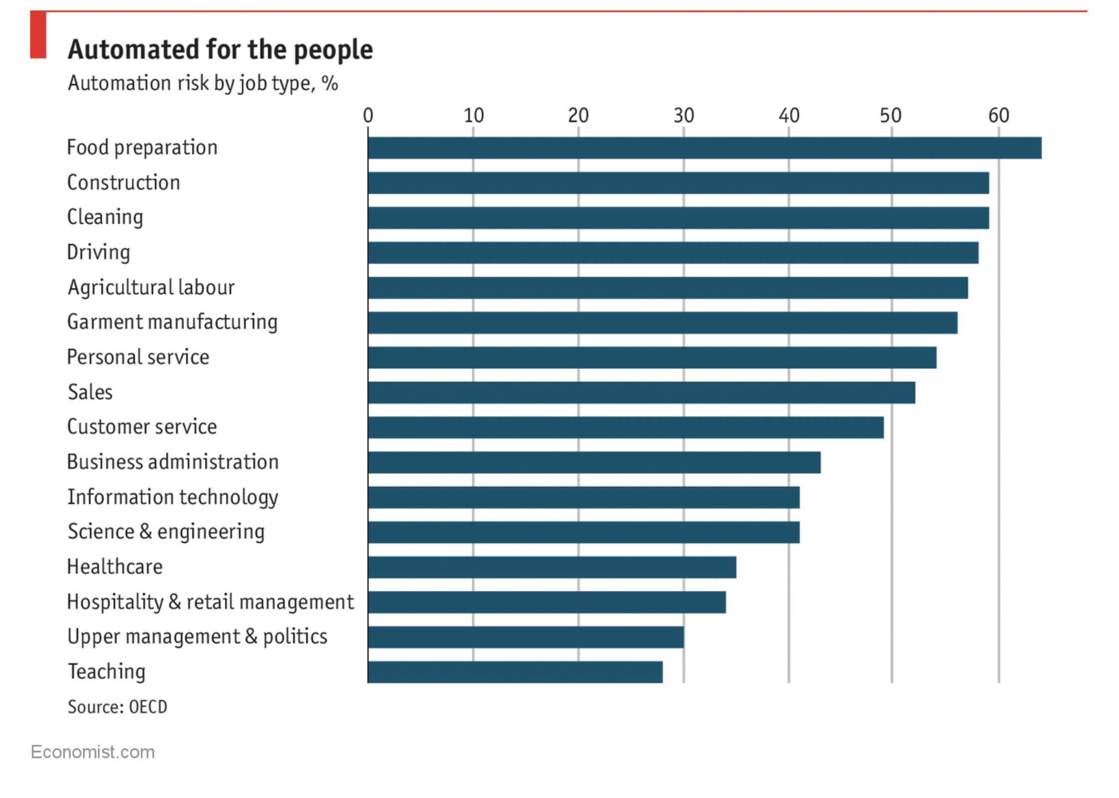

Slide 7
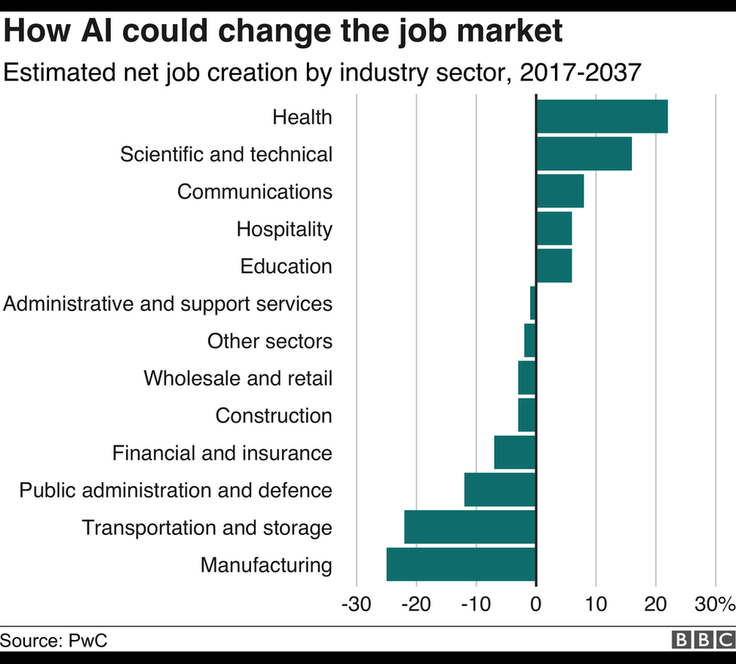

Slide 8

Balance création vs. suppression negative
Moins d’emplois
Nos systèmes économiques sont-ils assez résilients ?

Slide 9
Distribution des richesse créée par l’AI ?
Entreprises AI
Plus de richesse pour moins de main d’oeuvre
Possible de concevoir un partage equitable ?

Slide 10
Interactions homme-machine
Impact sur nos comportements et nos interactions ?
Interagir avec une machine comme avec un humain ?
Eugene Goostman & test de Turing
L’homme limité dans ses ressources ‘sociales’ :
La machine ne l’est virtuellement pas
Robot de compagnie dans MR

Slide 11
Stupidité artificielle
AI apprend de ce qu’on lui soumet comme données
Quid si les données sont mauvaises/erronées
Comment le savoir ?
AI = Blind spot
Quel impact ?
Efficacité, sécurité, fiabilité

Slide 12
AI et biais de jugement
Quid si utilisé à mauvais escient ?
Robots racistes, nuisibles ou méchants
Machine toujours juste, neutre et sans jugement ?
Non !
Potentiellement dévastateur
Sécurité/cybersécurité, conflits armés,…

Slide 13
AI sous contrôle éternellement ?
Suprématie de l’homme
Ingéniosité & intelligence
Machine un jour plus intelligente et puissante que l’homme ?
Sci-Fi or not ?

Slide 14
Statut légal de la machine
AI vs. Conscience artificielle
Machine capable de percevoir, sentir et agir,…
…de raisonner, d’être consciente d’elle-même ?
…de souffrir ?
L’homme a statué sur le droit des animaux
Pourquoi pas (et à quand) sur le droit des machines ?

